Slide 1

FEA Dev – Análise de Algoritmos e Recursão – Grupo 7
Felipe Hideki Komi
Felipe Melo
José Eduardo

Slide 2

FEA Dev – Análise de Algoritmos e Recursão – Grupo 7
Introdução

Slide 3
O que é Análise de Algoritmo?
Análise de Algoritmo:
A análise de algoritmos é pegar um algoritmo, uma sequência de etapas para resolver um problema, e quantificar sua complexidade em termos do tamanho dos dados que fornecemos a ele.

Slide 4
FEA Dev – Análise de Algoritmos e Recursão – Grupo 7
Método Big O

Slide 5
Método Big O, e como ele descreve a complexidade?
O(1): Constant Time
Time
O(log[base2]n): Logarithmic
O(n): Linear
O(n log n): Log Linear
O(1): Quadratic
Número de Termos

Slide 6
Método Big O, e como ele descreve a complexidade?
‘
O(1): Constant Time
Time
‘
‘
O(log[base2]n): Logarithmic
O(n): Linear
O(n log n): Log Linear
O(1): Quadratic
Número de Termos

Slide 7
Método Big O, e como ele descreve a complexidade?
‘
‘
O(1): Constant Time
Time
‘
O(log[base2]n): Logarithmic
O(n): Linear
‘
O(n log n): Log Linear
O(1): Quadratic
Número de Termos

Slide 8
Método Big O, e como ele descreve a complexidade?
‘
‘
O(1): Constant Time
Time
‘
O(log[base2]n): Logarithmic
O(n): Linear
‘
O(n log n): Log Linear
O(1): Quadratic
Número de Termos

Slide 9
Método Big O, e como ele descreve a complexidade?
‘
‘
O(1): Constant Time
Time
‘
O(log[base2]n): Logarithmic
O(n): Linear
O(n log n): Log Linear
‘
O(1): Quadratic
Número de Termos

Slide 10
Método Big O, e como ele descreve a complexidade?
‘
‘
O(1): Constant Time
Time
‘
O(log[base2]n): Logarithmic
O(n): Linear
O(n log n): Log Linear
O(1): Quadratic
Número de Termos

Slide 11
FEA Dev – Análise de Algoritmos e Recursão – Grupo 7
Arrays Dinâmicos

Slide 12
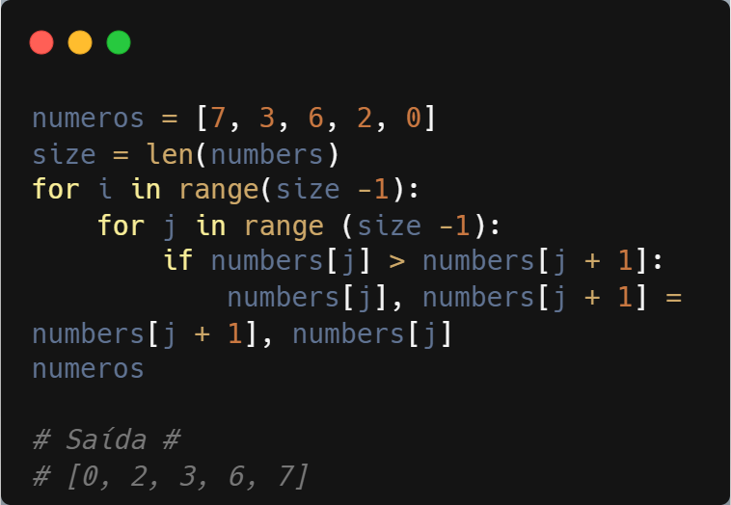
Arrays Dinâmicos: Bubble Sort, ordem O(n²).
Código: Bubble Sort
O Bubble Sort é um método de ordenação simples que funciona comparando pares de elementos adjacentes e trocando-os se estiverem na ordem errada. Ele repete esse processo até que toda a lista esteja ordenada. Imagine bolhas subindo em um copo de refrigerante: cada bolha (elemento) vai subindo (sendo trocada) até encontrar sua posição correta. O algoritmo passa várias vezes pela lista, e a cada passagem, a maior bolha (elemento) que estava fora de ordem vai para o final da lista, assim como as bolhas que chegam ao topo do copo.

Slide 13
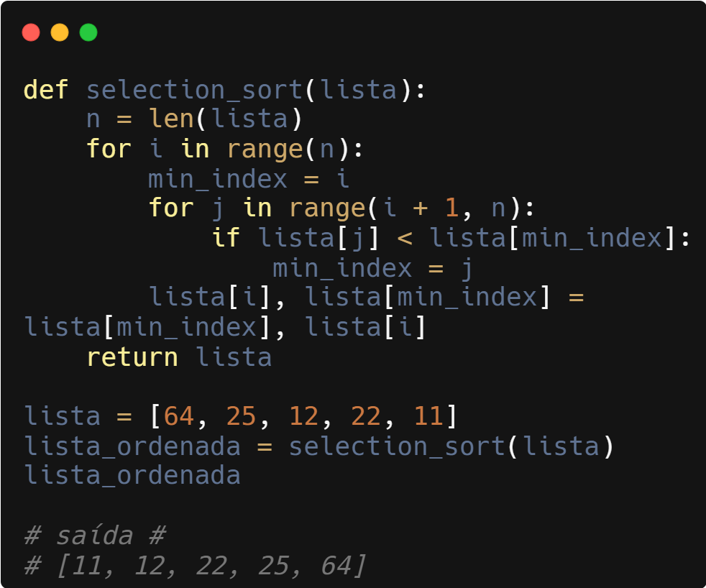
Arrays Dinâmicos: Selection Sort, ordem O(n²).
Código: Selection Sort
O Selection Sort é um método de ordenação que funciona encontrando repetidamente o menor elemento da lista e colocando-o na posição correta. Ele percorre a lista, seleciona o menor elemento e o troca com o primeiro elemento. Depois, ignora a primeira posição e repete o processo com o restante da lista, colocando o segundo menor elemento na segunda posição, e assim por diante. É como organizar cartas na mão: você procura a menor carta e a coloca na ponta esquerda, depois procura a próxima menor e a coloca ao lado da primeira, e continua até que todas as cartas estejam ordenadas.

Slide 14
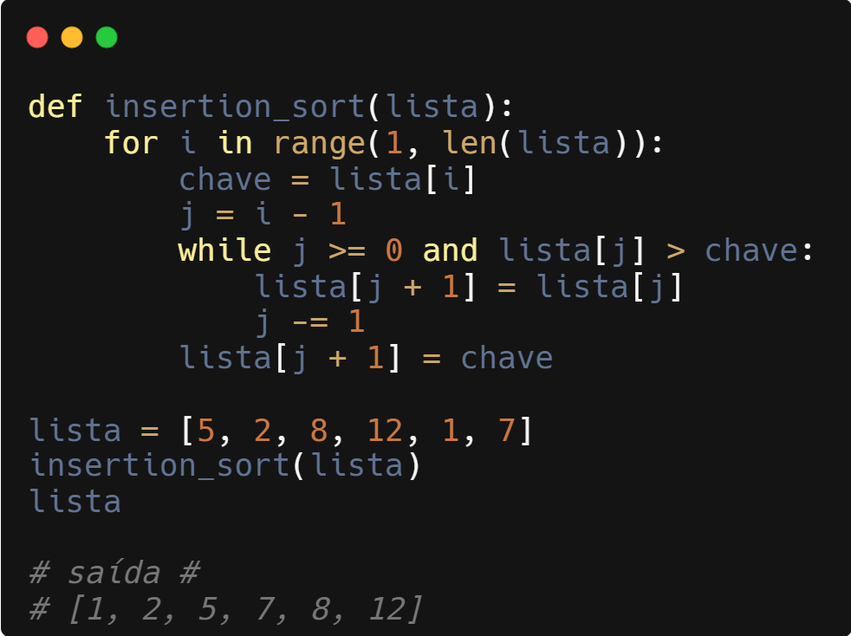
Arrays Dinâmicos: Insertion Sort, ordem O(n²).
Código: Insertion Sort
O Insertion Sort é um método de ordenação que constrói a lista ordenada de forma incremental. Ele pega cada elemento da lista, um por um, e o insere na posição correta em uma sublista que já está ordenada. Começa com o segundo elemento, comparando-o com o primeiro e colocando-o na posição correta. Depois, passa para o próximo elemento, inserindo-o na posição correta na sublista crescente, e assim por diante. É como organizar cartas na mão: você pega uma carta de cada vez e a insere na posição correta entre as cartas que já estão organizadas.

Slide 15
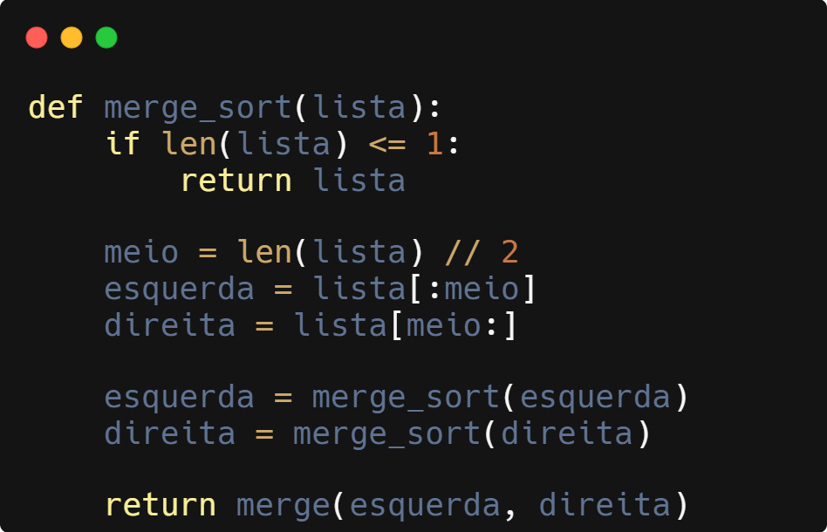
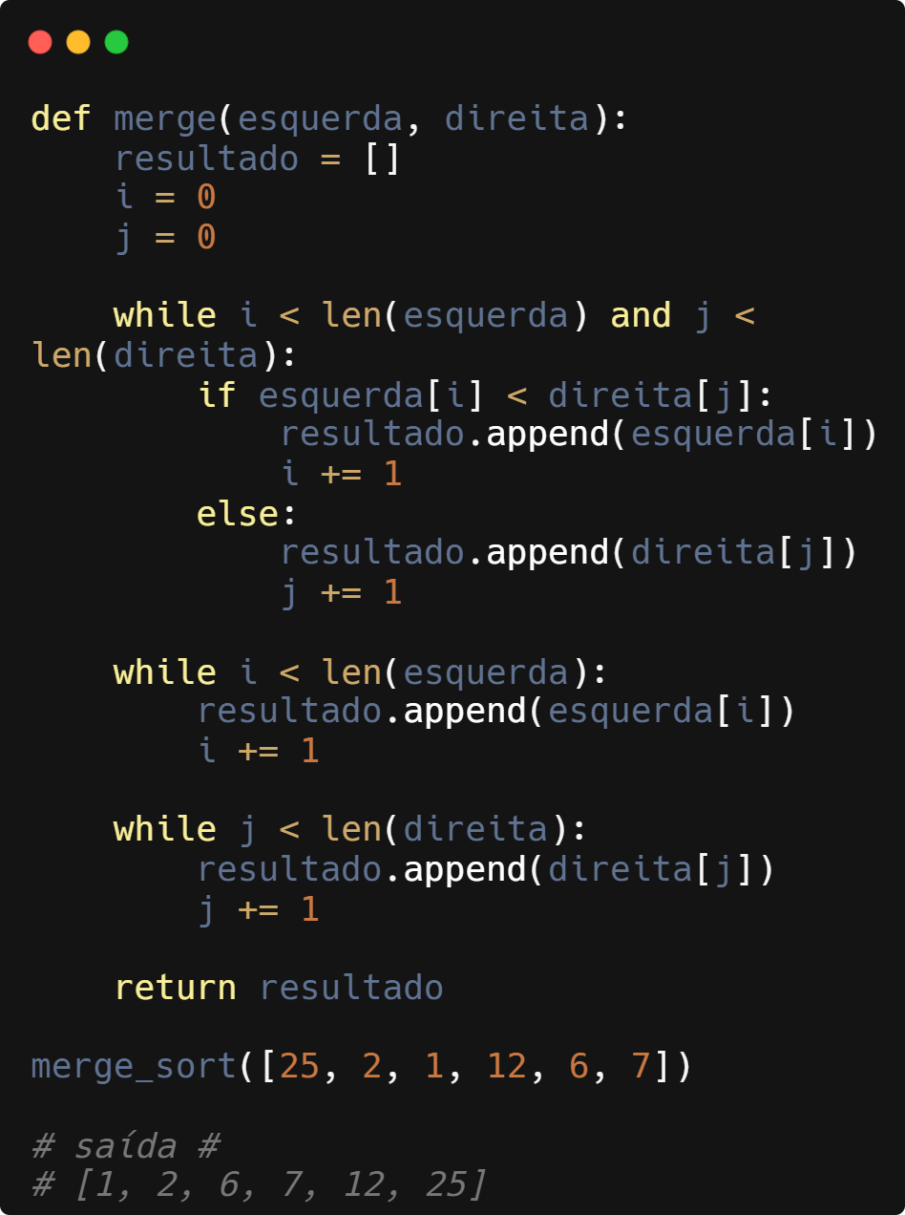
Arrays Dinâmicos: Merge Sort, ordem O(n log n).
Código: Merge Sort
O Merge Sort é um método de ordenação que utiliza a abordagem "dividir para conquistar". Ele divide a lista em duas metades, ordena cada metade recursivamente e, em seguida, mescla as duas metades ordenadas para formar uma lista completa ordenada. Primeiro, a lista é dividida repetidamente até que cada sublista tenha apenas um elemento. Então, essas sublistas são mescladas, sempre combinando duas sublistas ordenadas em uma nova sublista ordenada, até que toda a lista esteja ordenada. É como organizar pilhas de cartas: você divide uma pilha grande em duas menores, organiza cada uma, e depois junta as duas pilhas organizadas em uma única pilha ordenada.

Slide 16
FEA Dev – Análise de Algoritmos e Recursão – Grupo 7
Recursão

Slide 17
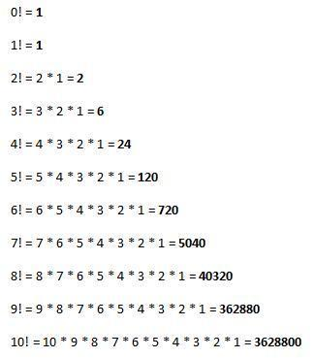
Recursão e seu funcionamento:
Como funciona a recursão:
Basicamente, é uma função que consegue usar nela mesma a sua própria definição, ou seja, uma função que usa dela mesma para realizar um algoritmo.
O método da recursão pode ser utilizado por exemplo: para fatorial e descobrir o seu valor.
Relembbrando: Fatorial

Slide 18
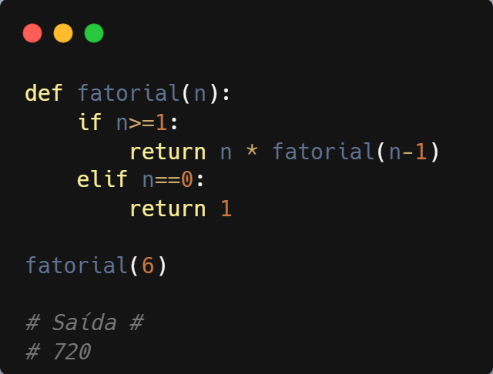
Recursão e seu uso na fatorial:
Código: Fatorial
Apresentação Visual do Código
f(6)
6! = 6 x f(5)
6 x f(5)
5! = 5 x f(4)
5 x f(4)
4! = 4 x f(3)
4 x f(3)
3! = 3 x f(2)
3 x f(2)
2! = 2 x f(1)
2 x f(1)
1! = 1 x f(0)
1 x f(0)
0! = 1

Slide 19
FEA Dev – Análise de Algoritmos e Recursão – Grupo 7
Exercícios

Slide 20
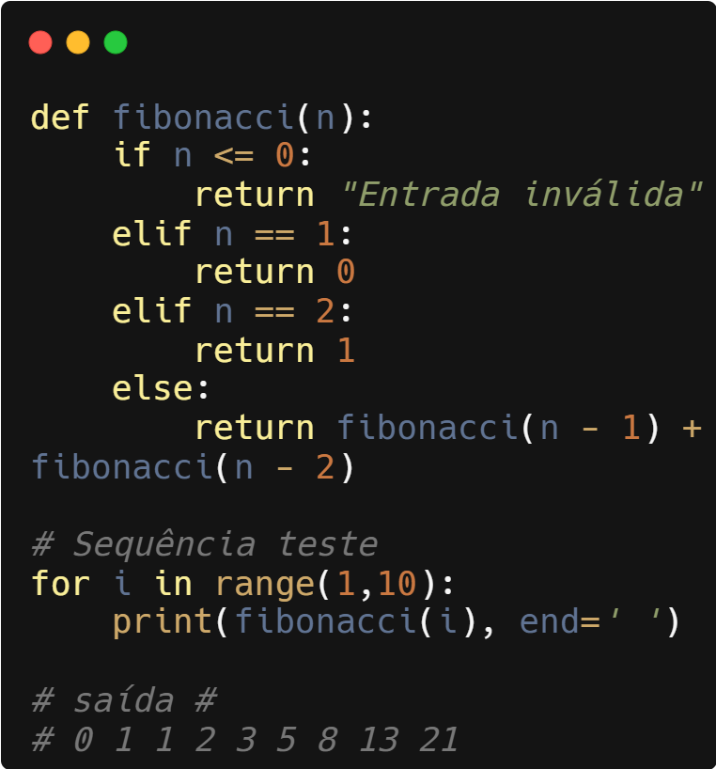
Exercício 1:
Pergunta ?
Código: Insertion Sort
Você é um matemático que está estudando sequências numéricas, e gostaria de usar o python para calcular a sequência de Fibonacci, como você criaria esse código ?
Lembrando: Cada valor da sequência de Fibonacci é a soma dos dois anteriores.

Slide 21
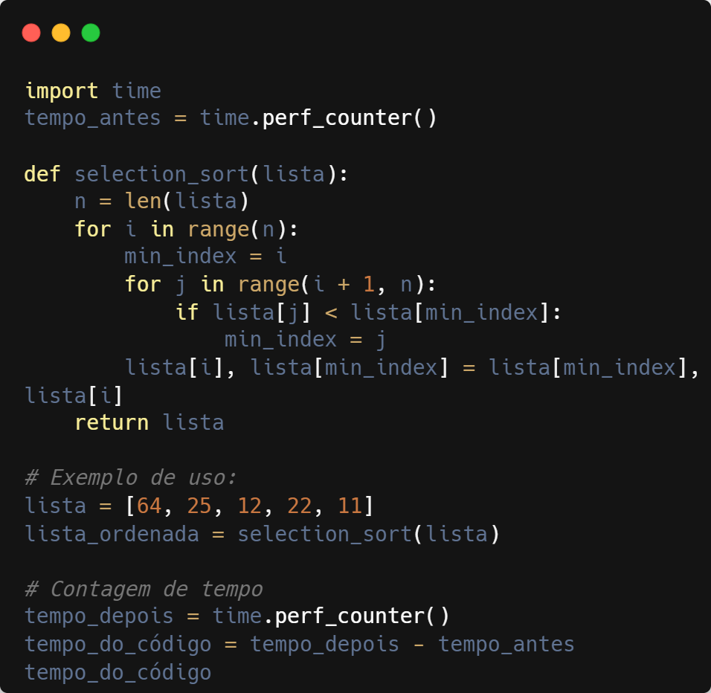
Exercício 2:
Pergunta?
Dentro da área de capacitação da Fea dev é feita uma competição para saber qual código é mais eficiente para ordenar listas. Sabendo que há diversas formas de ordenação e que elas possuem tempos parecidos, como é possível mensurar um vencedor para a competição ?

Slide 22
FEA Dev – Análise de Algoritmos e Recursão – Grupo 7
Felipe Hideki Komi
Felipe Melo
José Eduardo
Q&A: Dúvidas?

